Slide 1



Slide 2


Slide 3


Slide 4


Slide 5


Slide 6


Slide 7
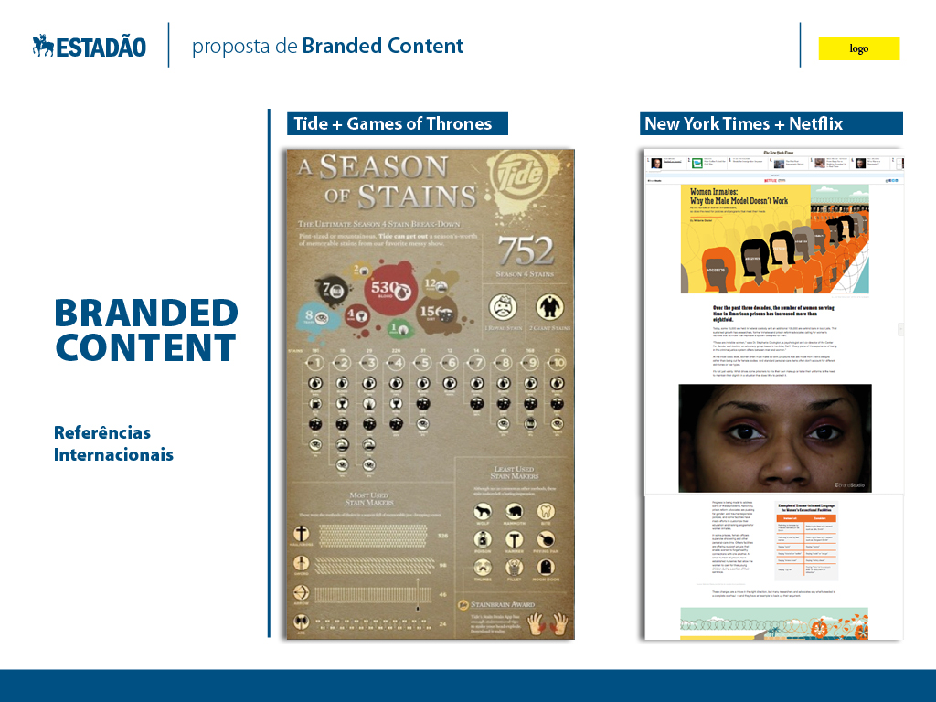

Slide 8


t
O Estadão pode ajudar a ABRAINC a se posicionar como instituição líder na busca de melhorias no processo de incorporação no país, em benefício de todas as partes interessadas – não apenas das incorporadoras, mas também de toda a cadeia, dos construtores aos consumidores.

Slide 9
t
Conteúdo Digital
O Estadão criará em seu site, ligado à área de Economia e Negócios, uma página com espaço semanal para publicação de notícias e artigos ligados ao mundo da incorporação. Será uma página assinada pela Abrainc, onde serão guardados os conteúdos produzidos ao longo de cada ano.
Será publicado um post por semana.
Haverá uma chamada editorial na home page de Economia & Negócios no dia da publicação, com a observação de que se trata de conteúdo patrocinado.

Slide 10
t
Conteúdo Digital e impresso
Após a publicação o artigo ficará disponível aos leitores na página da Abrainc dentro do site, onde poderá ser acessado através de buscas no site do Estadão e nos sites de busca como Google.
Ao final de cada mês, será publicado no jornal impresso um resumo dos conteúdos da Abrainc publicados no site. Essa publicação terá um espaço de ¼ de página.
Os conteúdos do site e do jornal serão produzidos pelo Estadão Projetos Especiais, com informações fornecidas pela Abrainc.

Slide 11
t
Exemplos de temas a serem abordados:
O custo da burocracia no imóvel – os efeitos da burocracia no custo e no prazo de entrega dos imóveis
A produção imobiliária e a construção das cidades – habitação, mobilidade urbana, verticalização e espraiamento
O equilíbrio nas relações- as vendas, os compromissos e as edificações
A produtividade no setor imobiliário – mão de obra, tecnologia, qualidade
Outros assuntos, conforme desenvolvimentos

Slide 12

^{Entregas - Formatos}
Brand Page ligada à área de Economia e Negócios.
Publicações semanais na web de artigos até 2.000 caracteres.
Publicação impressa mensal de ¼ de página com resumo do conteúdo publicado na web.
(Os materiais serão ilustrados com fotos fornecidas pela Abrainc e seus parceiros, ou com imagens dos Bancos de Imagens utilizados pelo Estadão)
R$ xx,xx

Slide 13
^{Investimento}
Box de conteúdo na Home + Brand page* + mobile : R$ 56.000,00
Postagens semanais: *incluso na produção da Brand Page
Conteúdo mensal no jornal (¼ de página) : R$ 12.846,60
Valor mensal: R$ 68.846,60
R$ xx,xx

